Slide 1
第一次課堂作業(2019/9/19)
數位系統設計實習

Slide 2
作業繳交方式與評分標準
可繳交時間:課堂時間找助教Demo
檢查時需解釋波型與程式碼
助教只幫忙檢查不幫忙除錯
評分方式:每題分數1分，每遲交一周扣0.1分

Slide 3
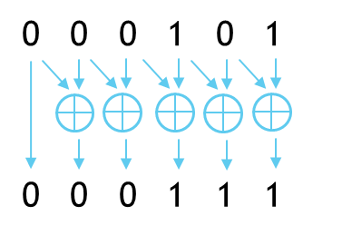
作業一:Binary to Gray
輸入input [5:0]a
輸出 output [5:0]b
將輸入二進位數值 a 轉換為葛雷碼後輸出至 b
Binary | Gray
000000 | 000000
000001 | 000001
000010 | 000011
000011 | 000010
000100 | 000110
000101 | 000111
000110 | 000101
000111 | 000100
001000 | 001100
001001 | 001101
…… | ……
a
b

Slide 4
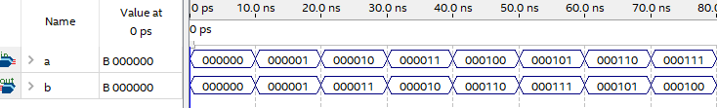
作業一:Binary to Gray

Slide 5
作業二:奇偶校驗碼(Parity Check)
module top(in,out_a,out_b);
……
paritycheck Bit8(…);
……
paritycheck Bit4(…);
……
endmodule
module paritycheck(a,b);
……
endmodule
使用 parameter 設計可重構電路
輸入input [size-1:0] a;
輸出output [size:0] b;
在a的MSB加一個偵錯位元，使資料內為1的bit數量一定為偶數，並輸出至b
a
0 | 1 | 0 | 1 | 1 | 0 | 0
輸入資料總共有3個1,數量為奇數,故在高位元補1使其數量變為偶數
b
1 | 0 | 1 | 0 | 1 | 1 | 0 | 0

Slide 6
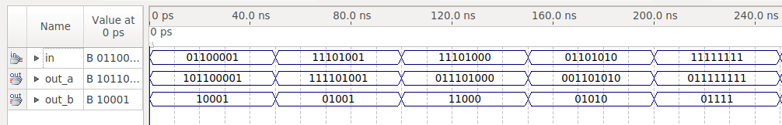
作業二:奇偶校驗碼

Slide 7
作業三:表決器
禁止使用符號”+”來實作
輸入四個1bit I0,I1,I2,I3
I0 擁有兩票、其餘為一票
3票以上(包含3)輸出1，反之則0
提示:可先列出真值表
I0
I1
I2
I3
Maj

Slide 8
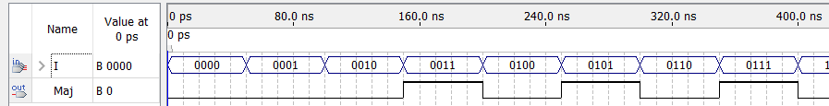
作業三:表決器

Slide 9
作業四:比較器
請設計兩個八位元輸入的比較器。
輸入 : A,B 輸出 : AgB,AeB,AlB
輸入A |  | 輸入B | AgB | AeB | AlB
A | < | B | 0 | 0 | 1
A | > | B | 1 | 0 | 0
A | = | B | 0 | 1 | 0

Slide 10
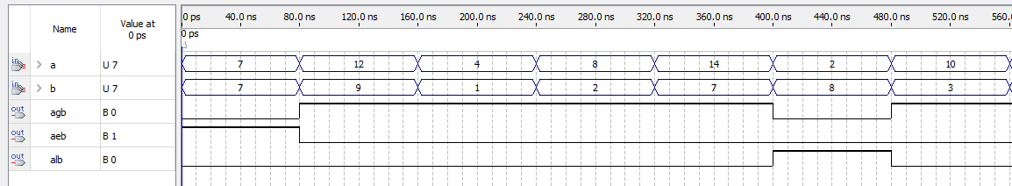
作業四:比較器

Slide 11
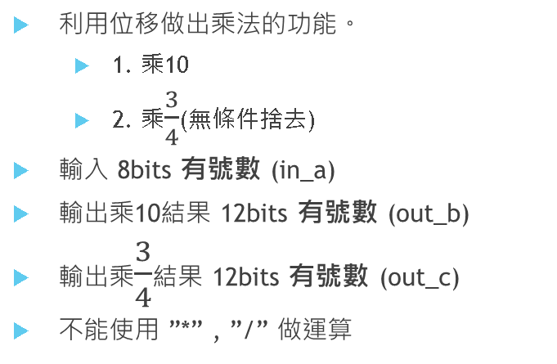
作業五:位移乘法
利用位移做出乘法的功能。
1. 乘10
2. 乘$\frac{3}{4}$(無條件捨去)
輸入 8bits 有號數 (in_a)
輸出乘10結果 12bits 有號數 (out_b)
輸出乘$\frac{3}{4}$結果 12bits 有號數 (out_c)
不能使用 ”*” , ”/” 做運算
Ex : in_a = 8’b0000_1100 (8’d12)
out_b會等於 12’b0000_0111_1000 (12’d120)
out_c會等於 12’b0000_0000_1001 (12’d9)
Ex : in_a = 8’b1111_1000 (-8’d8)
out_b會等於 12’b1111_1011_0000 (-12’d80)
out_c會等於 12’b1111_1111_1010 (-12’d6)

Slide 12
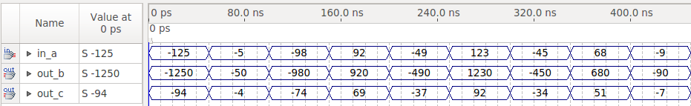
作業五:位移乘法

